Slide 1

Липецкая
область
Планирование закупочной
деятельности в рамках Закона №44-ФЗ
на 2022 год и на плановый период
2023 и 2024 годов
Степочкина Светлана Викторовна
2021 г.

Slide 2
ПРАВОВЫЕ ОСНОВАНИЯ ДЛЯ ПЛАНИРОВАНИЯ ЗАКУПОЧНОЙ ДЕЯТЕЛЬНОСТИ В РАМКАХ ФЕДЕРАЛЬНОГО ЗАКОНА 44-ФЗ НА 2022 ГОД
Нормативно-правовое регулирование процесса планирования государственных и муниципальных закупок
Статья 16 «Планирование закупок» Федерального закона №44-ФЗ;
Положение о порядке формирования, утверждения планов-графиков закупок, внесения изменений в такие планы-графики, размещения планов-графиков закупок в единой информационной системе в сфере закупок, на официальном сайте такой системы в информационно-телекоммуникационной сети "Интернет", об особенностях включения информации в такие планы-графики и планирования закупок заказчиком, осуществляющим деятельность на территории иностранного государства, а также о требованиях к форме планов-графиков закупок, утвержденное постановлением Правительства №1279 от 30.09.2019.
Основные выдержки статьи 16 Федерального закона №44-ФЗ
Планирование закупок осуществляется посредством формирования, утверждения и ведения планов-графиков. Закупки, не предусмотренные планами-графиками, не могут быть осуществлены. (часть 1)
Планы-графики формируются на срок, соответствующий сроку действия закона субъекта Российской Федерации о бюджете субъекта Российской Федерации, законов субъекта Российской Федерации о бюджетах территориальных государственных внебюджетных фондов, муниципального правового акта представительного органа муниципального образования о местном бюджете. (часть 5)

Slide 3
ПРОЦЕСС ФОРМИРОВАНИЯ ПРОЕКТОВ ПЛАНОВ-ГРАФИКОВ
государственные заказчики, действующие от имени субъекта РФ, или муниципальные заказчики
проекты планов-графиков заказчиков, формируются на основании обоснований (расчетов) плановых сметных показателей, формируемых при составлении проекта бюджетной сметы таких заказчиков как получателей бюджетных средств в соответствии с Бюджетным кодексом РФ
(п. 9 ПП №1279)
бюджетные, автономные учреждения, созданные субъектом РФ или муниципальным образованием, государственным унитарным предприятием субъекта РФ или муниципальным унитарным предприятием, иными юридическими лицами в случае передачи такому учреждению, унитарному предприятию либо юридическому лицу в соответствии с Бюджетным кодексом РФ полномочий государственного, муниципального заказчика
проекты планов-графиков заказчиков, формируются на основании обоснований (расчетов) плановых показателей выплат, формируемых при составлении проектов планов финансово-хозяйственной деятельности таких заказчиков в соответствии с Федеральным законом «О некоммерческих организациях»
(п.10 ПП №1279)
заказчики, являющиеся бюджетными учреждениями субъекта РФ или муниципальные бюджетные учреждения, за исключением закупок, осуществляемых в соответствии с частями 2 и 6 статьи 15 Федерального закона №44-ФЗ
проекты планов-графиков лиц, формируются на основании принятого в установленном в соответствии с бюджетным законодательством РФ порядке решения (согласованного в установленном порядке проекта такого решения) о предоставлении средств из бюджетов бюджетной системы РФ на осуществление капитальных вложений в объекты государственной, муниципальной собственности
(п.11 ПП №1279)
автономные учреждения, созданные субъектом РФ или муниципальные образования, в случае осуществления закупок в соответствии с частью 4 статьи 15 Федерального закона №44-ФЗ
3

Slide 4
ПРОЦЕСС УТВЕРЖДЕНИЯ ПЛАНА-ГРАФИКА
План-график утверждается
в течение 10 рабочих дней:
государственные заказчики, действующие от имени субъекта Российской Федерации, или муниципальные заказчики
со дня, следующего за днем доведения до
соответствующего заказчика объема прав в денежном выражении на принятие и (или) исполнение обязательств в соответствии с бюджетным законодательством РФ
(пп.а п.12 ПП №1279)
заказчики, являющиеся бюджетными учреждениями субъекта РФ или муниципальные бюджетные учреждения, за исключением закупок, осуществляемых в соответствии с частями 2 и 6 статьи 15 Федерального закона №44-ФЗ
со дня, следующего за днем утверждения плана финансово-хозяйственной деятельности учреждения или плана (программы) финансово-хозяйственной деятельности унитарного предприятия
(пп.б п.12 ПП №1279)
заказчики, являющиеся государственными унитарными предприятиями субъекта РФ или муниципальными унитарными предприятиями, за исключением закупок, осуществляемых в соответствии с частями 2.1 и 6 статьи 15 Федерального закона №44-ФЗ
автономные учреждения, созданные субъектом РФ или муниципальные образования, в случае осуществления закупок в соответствии с частью 4 статьи 15 Федерального закона №44-ФЗ
со дня, следующего за днем доведения объема прав в денежном выражении на принятие и (или) исполнение обязательств в соответствии с бюджетным законодательством РФ на соответствующий лицевой счет, предназначенный для учета операций по переданным полномочиям получателя бюджетных средств
(пп.в п.12 ПП №1279)
бюджетные, автономные учреждения, созданные субъектом РФ или муниципальным образованием, государственным унитарным предприятием субъекта РФ или муниципальным унитарным предприятием, иными юридическими лицами в случае передачи такому учреждению, унитарному предприятию либо юридическому лицу в соответствии с Бюджетным кодексом РФ полномочий государственного, муниципального заказчика
4

Slide 5
ПРОЦЕСС РАЗМЕЩЕНИЯ ПЛАНА-ГРАФИКА
государственные заказчики, действующие от имени субъекта РФ, или муниципальные заказчики
заказчики, являющиеся бюджетными учреждениями субъекта РФ или муниципальные бюджетные учреждения, за исключением закупок, осуществляемых в соответствии с частями 2 и 6 статьи 15 Федерального закона №44-ФЗ
заказчики, являющиеся государственными унитарными предприятиями субъекта РФ или муниципальными унитарными предприятиями, за исключением закупок, осуществляемых в соответствии с частями 2.1 и 6 статьи 15 Федерального закона №44-ФЗ
Формируют, утверждают и размещают планы-графики в ЕИС посредством информационного взаимодействия с региональной информационной системой в сфере закупок (Web-Торги-КС)
автономные учреждения, созданные субъектом РФ или муниципальные образования, в случае осуществления закупок в соответствии с частью 4 статьи 15 Федерального закона №44-ФЗ
бюджетные, автономные учреждения, созданные субъектом РФ или муниципальным образованием, государственным унитарным предприятием субъекта РФ или муниципальным унитарным предприятием, иными юридическими лицами в случае передачи такому учреждению, унитарному предприятию либо юридическому лицу в соответствии с Бюджетным кодексом РФ полномочий государственного, муниципального заказчика
!!! Размещение плана-графика в ЕИС осуществляется автоматически после осуществления контроля в порядке, установленном в соответствии с частью 6 статьи 99 Федерального закона №44-ФЗ, в случае соответствия контролируемой информации требованиям части 5 указанной статьи Федерального закона, а также форматно-логической проверки информации, содержащейся в плане-графике, на соответствие ПП №1279.
Планы-графики, размещаемые в ЕИС, должны быть подписаны усиленной квалифицированной электронной подписью лица, имеющего право действовать от имени заказчика.

Slide 6
ПРОЦЕСС ВНЕСЕНИЯ ИЗМЕНЕНИЙ В ПЛАН-ГРАФИК
ПЛАНЫ-ГРАФИКИ ПОДЛЕЖАТ ИЗМЕНЕНИЮ ПРИ НЕОБХОДИМОСТИ В СЛУЧАЯХ (п.22 ПП №1279):
Внести изменения нужно не позднее чем за один день
(ч. 9 ст. 16 №44-ФЗ):
до размещения в ЕИС извещения о закупке;
направления приглашения принять участие в закупке - если проводится закрытая закупка;
заключения контракта - если заключается контракт с единственным поставщиком.
приведения их в соответствие в связи с изменением установленных в соответствии со статьей 19 Федерального закона №44-ФЗ требований к закупаемым заказчиками товарам, работам, услугам (в том числе предельной цены товаров, работ, услуг) и (или) нормативных затрат на обеспечение функций государственных органов, муниципальных органов (п.1 ч.8 ст.16 Федерального закона №44-ФЗ);
приведения их в соответствие в связи с изменением доведенного до заказчика объема прав в денежном выражении на принятие и (или) исполнение обязательств в соответствии с бюджетным законодательством РФ, изменением показателей планов (программ) финансово-хозяйственной деятельности государственных, муниципальных учреждений, государственных, муниципальных унитарных предприятий, изменением соответствующих решений и (или) соглашений о предоставлении субсидий (п.2 ч.8 ст.16 Федерального закона №44-ФЗ);
реализации решения, принятого заказчиком по итогам общественного обсуждения закупки в соответствии со статьей 20 Федерального закона №44-ФЗ (п.3 ч.8 ст.16 Федерального закона №44-ФЗ);
использования в соответствии с законодательством РФ экономии, полученной при осуществлении закупки
(п.4 ч.8 ст.16 Федерального закона №44-ФЗ);
уточнения информации об объекте закупки;
При внесении изменений в план-график в ЕИС размещается новая редакция плана-графика с указанием даты внесения таких изменений.
Датой внесения изменений считается дата утверждения таких изменений
(п.24 ПП №1279)
исполнения предписания органов контроля, указанных в части 1 статьи 99 Федерального закона №44-ФЗ;
признания определения поставщика (подрядчика, исполнителя) несостоявшимся;
расторжения контракта;
возникновения иных обстоятельств, предвидеть которые при утверждении плана-графика было невозможно.

Slide 7
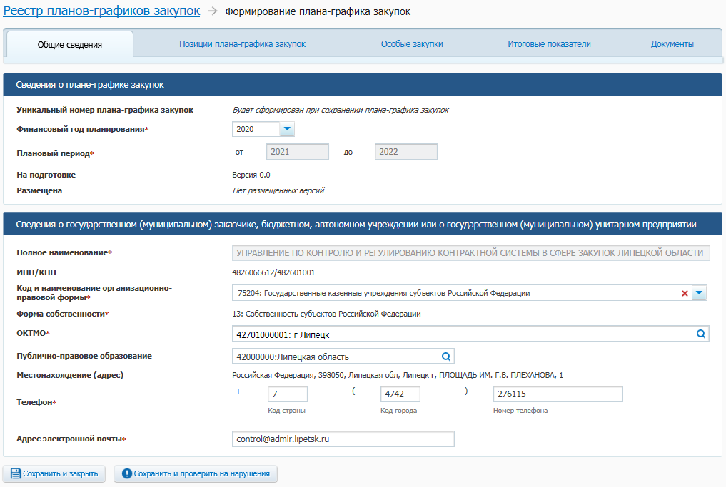
СОДЕРЖАНИЕ ПЛАНА-ГРАФИКА РАЗДЕЛ «Информация о заказчике»
В разделе указывается следующая информация о заказчике
(п.14 ПП №1279):
полное наименование;
место нахождения с указанием кода территории населенного пункта в соответствии с Общероссийским классификатором территорий муниципальных образований, телефон и адрес электронной почты;
идентификационный номер налогоплательщика;
код причины постановки на учет в налоговом органе;
форма собственности с указанием кода формы собственности по Общероссийскому классификатору форм собственности;
организационно-правовая форма с указанием кода организационно-правовой формы в соответствии с Общероссийским классификатором организационно-правовых форм;
в отношении плана-графика, содержащего информацию о закупках, осуществляемых в рамках переданных бюджетному, автономному учреждению, государственному, муниципальному унитарному предприятию, иному юридическому лицу полномочий государственного, муниципального заказчика, - полное наименование, идентификационный номер налогоплательщика, код причины постановки на учет в налоговом органе, место нахождения с указанием кода территории населенного пункта в соответствии с Общероссийским классификатором территорий муниципальных образований, телефон и адрес электронной почты такого учреждения, унитарного предприятия или юридического лица.
2022
2023
2024
!!! Вышеуказанная информация формируется автоматически в соответствии со сведениями, включенными в реестр участников бюджетного процесса, а также юридических лиц, не являющихся участниками бюджетного процесса (исключение составляют случаи, предусмотренные пунктами 25, 26 ПП №1279). (п.15 ПП №1279)

Slide 8
ПОРЯДОК ВКЛЮЧЕНИЯ ЗАКУПОК В ПЛАН-ГРАФИК
План-график включает информацию о закупках:
извещения об осуществлении которых планируется разместить, приглашение принять участие в определении поставщика (подрядчика, исполнителя) в которых планируется направить в очередном финансовом году и (или) плановом периоде,
у единственных поставщиков (подрядчиков, исполнителей), контракты с которыми планируются к заключению в течение указанного периода.
В случае если срок осуществления планируемой закупки превышает срок, на который утверждается план-график, в план-график включается информация о такой закупке на весь срок ее осуществления.
Способ закупки | Дата закупки
Конкурентные способы | Дата размещения извещения в ЕИС
Закупки у единственного поставщика (подрядчика, исполнителя) ч.12 ст.93 44-ФЗ
Закупки у единственного поставщика (подрядчика, исполнителя) (искл. ч.12 ст.93 44-ФЗ) | Дата заключения контракта

Slide 9
СОДЕРЖАНИЕ ПЛАНА-ГРАФИКА
РАЗДЕЛ «Информация о закупках товаров, работ, услуг
на 2022 финансовый год и на плановый период 2023 и 2024 годов»
N п/п | Идентификационный код закупки | Объект закупки |  |  | Планируемый год размещения извещения об осуществлении закупки, направления приглашения принять участие в определении поставщика (подрядчика, исполнителя), заключения контракта с единственным поставщиком (подрядчиком, исполнителем) | Объем финансового обеспечения, в том числе планируемые платежи |  |  |  |  | Информация о проведении общественного обсуждения закупки | Наименование уполномоченного учреждения | Наименование организатора проведения совместного конкурса или аукциона
 |  | Товар, работа, услуга по Общероссийскому классификатору продукции по видам экономической деятельности ОК 034-2014 (КПЕС 2008) (ОКПД2) |  | Наименование объекта закупки |  | всего | на текущий финансовый год | на плановый период |  | последующие годы
 |  | Код | Наименование |  |  |  |  | на первый год | на второй год
1 | 2 | 3 | 4 | 5 | 6 | 7 | 8 | 9 | 10 | 11 | 12 | 13 | 14
Всего для осуществления закупок, в том числе по коду бюджетной классификации ___/по коду вида расходов ____ /по коду объекта капитального строительства или объекта недвижимого имущества _________ |  |  |  |  |  |  |  |  |  |  | - | - | -
Если объект закупки включен в каталог товаров (работ, услуг), наименование необходимо взять из него (п.4 Правил использования каталога товаров, работ, услуг)
1. Государственные и муниципальные заказчики - детализируют объем финансового обеспечения по каждому КБК (20 знаков – Ведомство, подраздел, целевая статья, вид расхода (КВР))
2. ГУП, МУП - объем финансового обеспечения по каждому соглашению о субсидии.
3. БУ и АУ - объем финансового обеспечения по каждому КВР.
В случае, если закупка в рамках нацпроекта/госпрограммы –необходимо указать целевую статью.
указывать
для централизованной закупки
указывать
для совместной закупки

Slide 10
ПОРЯДОК УКАЗАНИЯ ИДЕНТИФИКАЦИОННОГО КОДА ЗАКУПКИ (ИКЗ)
В ПЛАНЕ-ГРАФИКЕ
1. | 2. | 3. | 4. | 5. | 6. | 7. | 8. | 9. | 10. | 11. | 12. | 13. | 14. | 15. | 16. | 17. | 18. | 19. | 20. | 21. | 22. | 23. | 24. | 25. | 26. | 27. | 28. | 29. | 30. | 31. | 32. | 33. | 34. | 35. | 36.
2 | 2 | 2 | 4 | 8 | 2 | 5 | 1 | 3 | 2 | 0 | 0 | 5 | 4 | 8 | 2 | 5 | 0 | 1 | 0 | 0 | 1 | 0 | 0 | 0 | 6 | 0 | 0 | 0 | 3 | 1 | 0 | 1 | 2 | 4 | 4
КПП заказчика
ИНН заказчика
Код ОКПД2
Год размещения извещения
(заключения контракта с ед. поставщиком)
Код вида расходов (КВР)
Код формы собственности
Порядковый номер закупки
№ закупки в плане-графике
Идентификационный код учреждения
!!! В ИКЗ нельзя вносить изменения
Идентификационный код закупки, сформированный в соответствии с настоящим Порядком, должен оставаться неизменным до завершения периода хранения информации и документов о такой закупке, установленного законодательством Российской Федерации об архивном деле
(п.10 Приказа Минфина РФ от 10.04.2019 №55н «Об утверждении Порядка формирования идентификационного кода закупки)

Slide 11
СТРУКТУРА КОДА ОКПД 2
Ниже группы
ХХ | класс | 31 | Мебель
ХХ.Х | подкласс | 31.0 | Мебель
ХХ.ХХ | группа | 31.01 | Мебель для офисов и предприятий торговли
ХХ.ХХ.Х | подгруппа | 31.01.1 | Мебель для офисов и предприятий торговли
ХХ.ХХ.ХХ | вид | 31.01.11 | Мебель металлическая для офисов
ХХ.ХХ.ХХ0 | категория | 31.01.11.110 | Столы офисные металлические
ХХ.ХХ.ХХХ | подкатегория | 31.01.11.120 31.01.11.121 | Шкафы офисные металлические Шкафы для одежды металлические
Так
указывать
в плане-графике
НЕЛЬЗЯ
!!! Детализация НЕ НИЖЕ ГРУППЫ товаров (работ, услуг).
Допускается указание одного или нескольких кодов такого классификатора
(п/п «б» п.16 ПП 1279)

Slide 12
ПОРЯДОК ВКЛЮЧЕНИЯ ЗАКУПОК В ПОЗИЦИИ ПЛАНА-ГРАФИКА ЗАКУПОК
В план-график в форме отдельной закупки включается информация:
о закупке, предусматривающей заключение энергосервисного контракта (отдельно от закупок товаров, работ, услуг, относящихся к сфере деятельности субъектов естественных монополий, услуг по водоснабжению, водоотведению, теплоснабжению, газоснабжению, по подключению (присоединению) к сетям инженерно-технического обеспечения по регулируемым в соответствии с законодательством Российской Федерации ценам (тарифам), а также от закупок электрической энергии, мазута, угля и закупок топлива, используемого в целях выработки энергии);
о каждом лоте, выделяемом в соответствии с Законом №44-ФЗ;
о закупке, подлежащей общественному обсуждению в соответствии с Законом №44-ФЗ;
о закупках, предусмотренных п. 2 - 7 ч. 11, ч. 12 ст. 84 Закона №44-ФЗ (закрытые способы определения поставщика);
по п. 1, 8, 29 части 1 ст. 93 Закона №44-ФЗ (естественных монополий, услуг по водо-, тепло-, газоснабжению, водоотведению, электроэнергии, мазута, угля и топлива, используемого для выработки энергии)
о закупке на оказание услуг по предоставлению кредита;
о закупке, по результатам которой заключается контракт, предметом которого являются приобретение объектов недвижимого имущества, подготовка проектной документации и (или) выполнение инженерных изысканий, выполнение работ по строительству, реконструкции и (или) капитальному ремонту, сносу объекта капитального строительства (в том числе линейного объекта), а также контракт, предусмотренный ч. 16 (если контракт жизненного цикла предусматривает проектирование, строительство, реконструкцию, капитальный ремонт объекта капитального строительства), 16.1 ст. 34 и ч. 56 ст. 112 Закона №44-ФЗ.

Slide 13
ПОРЯДОК ВКЛЮЧЕНИЯ «ОСОБЫХ ЗАКУПОК» В ПЛАН-ГРАФИК
Основание закупки у единственного поставщика (подрядчика, исполнителя), в соответствии с 44-ФЗ | Наименование закупки | Годовой объем закупок
п. 4 ч. 1 ст. 93* (кроме ч.12 ст.93) | Закупки малого объема (не более 600 тыс. руб. по одному договору) | Годовой объем не должен превышать 2 миллиона рублей или не должен превышать 10% СГОЗ и не должен составлять более чем 50 миллионов рублей. ИСКЛ. - закупки заказчиками для обеспечения муниципальных нужд сельских поселений
п. 5 ч. 1 ст. 93 (кроме ч.12 ст.93) |  | Годовой объем не должен превышать 5 миллионов рублей или не должен превышать 50% СГОЗ и не должен составлять более чем 30 миллионов рублей
ч.12 ст.93 | Закупки малого объема в электронной форме (не более 3 млн. руб. по одному договору) | Учитываются в годовом объеме закупок п.4 и п.5 ч.1 ст. 93
п. 23 ч. 1 ст. 93 | Работы/услуги по содержанию нежилых помещений | Нет ограничений
п. 26 ч. 1 ст. 93 | Услуги, связанные с командировками, а также с участием в культурных мероприятиях | Нет ограничений
п. 33 ч. 1 ст. 93 | Преподавательские услуги/услуги гида, экскурсовода | Нет ограничений
п. 42 ч. 1 ст. 93 | Закупки Росстата по сбору/обработке статистической информации физическими лицами | Нет ограничений
п. 44 ч. 1 ст. 93 | Закупки библиотеками, образовательными организациями, научными организациями услуг по предоставлению права на доступ к информации, содержащейся в зарубежных базах данных | Нет ограничений
пп. г п.2 ч. 10 ст. 24 | Закупки лекарственных препаратов, необходимых для назначения пациенту по медицинским показаниям по решению врачебной комиссии | Нет ограничений
В плане-графике «особые закупки» включаются
в размере годового объема финансового обеспечения
* Контракты, заключенные на основании п. 4, 5 ч. 1 ст. 93 Закона 44-ФЗ в предыдущем финансовом году, но оплата по которым будет осуществлена
в следующем, должны включаться в СГОЗ и в соответствующий лимит закупок по п. 4, 5 ч. 1 ст. 93 Закона №44-ФЗ именно следующего финансового года

Slide 14
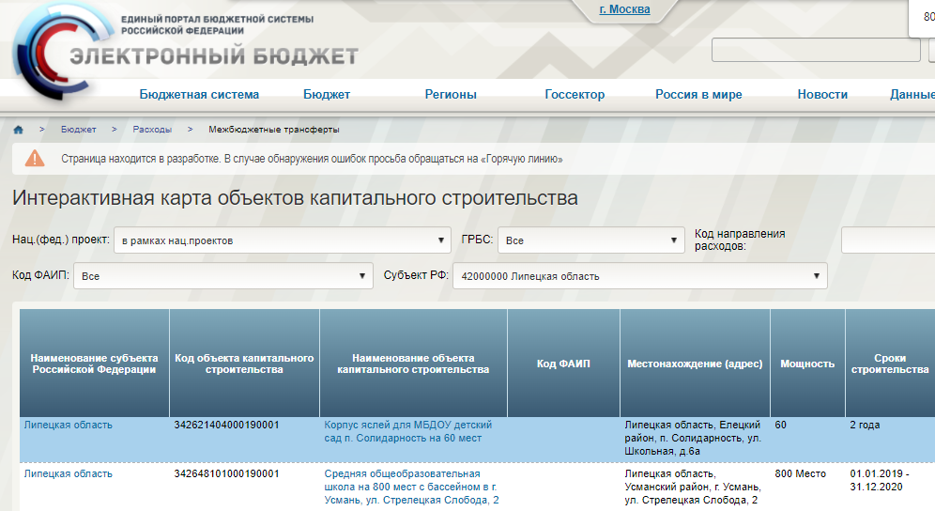
ИЗМЕНЕНИЕ ПОРЯДКА ЗАПОЛНЕНИЯ ПЛАНА-ГРАФИКА ЗАКУПОК В 2022 ГОДУ
Заказчикам, получающим средства на приобретение, строительство, реконструкцию или ремонт недвижимого имущества из федерального бюджета в целях софинансирования капитальных вложений, необходимо с 01.01.2022 года в плане-графике детализировать финансовое обеспечение с использованием уникального кода (кода ОКС, сформированного в ГИИС «Электронный бюджет»)*
!!! Код ОКС указывается в графе КБК для следующих закупок:
объектов недвижимости;
работ по подготовке проектной документации;
услуг по проведению инженерных изысканий;
работ по проектированию, строительству, реконструкции, капремонту объектов капитального строительства, в том числе при заключении контракта жизненного цикла;
работ по проектированию, строительству и вводу в эксплуатацию объектов недвижимости, объединенных в одном контракте.
*Постановление Правительства РФ от 07.11.2020 N 1799 "О внесении изменений в некоторые акты Правительства Российской Федерации по вопросам осуществления закупок товаров, работ, услуг для обеспечения государственных и муниципальных нужд и закупок товаров, работ, услуг отдельными видами юридических лиц"

Slide 15
ПРИМЕРЫ
Заказчик проводит ЭА. Дата размещения извещения – декабрь 2021 г. Срок действия контракта – до 31.12.2022 г. | Закупка включается в ПГ 2021 г., финансирование – на 2022 г. В ПГ на 2022 год закупку включать не надо
Заказчик проводит ЭА, финансирование на 2 года 2021 г. и 2022 г. Дата размещения извещения – ноябрь 2021 г. | Закупка включается в ПГ 2021 г., финансирование – на 2021 и 2022 г. В ПГ на 2022 год закупку включать не надо
Заказчик проводит ЭА. Дата размещения извещения – февраль 2022 г., срок действия контракта – 2022 г. и 2023 г. | Закупка включается в ПГ 2022 г., финансирование – на 2022 г. и 2023 г.
Заказчик заключает контракт на оказание услуг теплоснабжения по п.8 ч.1 ст.93, дата контракта – январь 2022 г., срок действия контракта - до 31.12.2023 г. | Закупка включается в ПГ 2022 г., будет одна позиция с указанным объектом закупки, финансирование расписываем по двум годам – 2022, 2023 г.
Заказчик заключает контракт по п.4 ч.1 ст.93 в декабре 2021 г., срок исполнения – 2022 г. | Закупка отражается в ПГ 2021 г., но сумма финансового обеспечения указывается в столбце «2022 год»

Slide 16
ГОДОВОЕ ЗАДАНИЕ ПО ДОСТИЖЕНИЮ ЗАКАЗЧИКАМИ ЛИПЕЦКОЙ ОБЛАСТИ
КЛЮЧЕВЫХ ПОКАЗАТЕЛЕЙ ЭФФЕКТИВНОСТИ ЗАКУПОЧНОЙ ДЕЯТЕЛЬНОСТИ
НА 2022 ГОД
Плановое значение показателя
75
Доля конкурентных закупок, %
5
Среднее число участников конкурентных закупок, ед.
75
Доля состоявшихся торгов, %
17
Экономия бюджетных средств, %
50
Доля закупок у СМП, %
71
Доля заключенных контрактов с СМП по конкурентным процедурам в общей стоимости заключенных контрактов, %

Slide 17
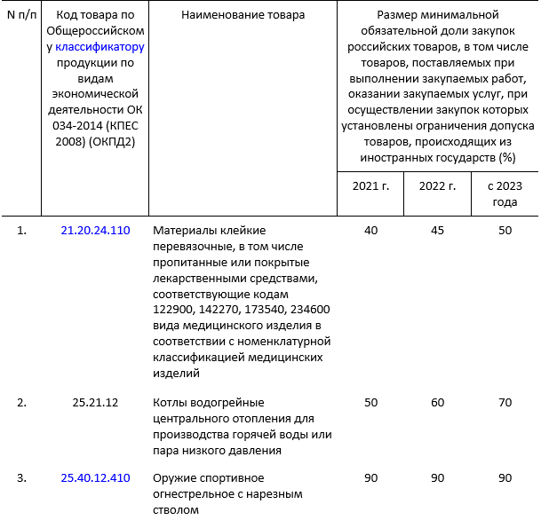
МИНИМАЛЬНАЯ ОБЯЗАТЕЛЬНАЯ ДОЛЯ ЗАКУПОК РОССИЙСКИХ ТОВАРОВ*
*Постановление Правительства РФ от 03.12.2020 N 2014 "О минимальной обязательной доле закупок российских товаров и ее достижении заказчиком"

Slide 18
ОТВЕТСТВЕННОСТЬ ДОЛЖНОСТНЫХ ЛИЦ ПРИ ПЛАНИРОВАНИИ ЗАКУПОК
ч.3 ст. 7.30 КоАП РФ - Не размещение должностным лицом заказчика, должностным лицом уполномоченного органа, должностным лицом уполномоченного учреждения, специализированной организацией в единой информационной системе в сфере закупок информации и документов, размещение которых предусмотрено в соответствии с законодательством Российской Федерации о контрактной системе в сфере закупок, -
влечет наложение административного штрафа на должностных лиц в размере 50 тысяч рублей;
на юридических лиц - 500 тысяч рублей.
ч.1 ст. 7.29.3 КоАП РФ - Включение в план-график закупок объекта или объектов закупки, не соответствующих целям осуществления закупок или установленным законодательством РФ и иными нормативными правовыми актами РФ о контрактной системе в сфере закупок требованиям к закупаемым заказчиком товарам, работам, услугам и (или) нормативным затратам, либо включение в план-график закупок Н(М)ЦК, в том числе заключаемого с единственным поставщиком (подрядчиком, исполнителем), в отношении которой обоснование отсутствует или не соответствует требованиям, установленным законодательством РФ и иными нормативными правовыми актами РФ о контрактной системе в сфере закупок, -
влечет наложение административного штрафа на должностных лиц в размере
от 20 тысяч до 50 тысяч рублей.
ч.4 ст. 7.29.3 КоАП РФ - Нарушение срока утверждения плана-графика закупок (вносимых в этот план изменений) или срока размещения плана-графика закупок (вносимых в этот план изменений) в единой информационной системе в сфере закупок –
влечет наложение административного штрафа на должностных лиц в размере
от 5 тысяч до 30 тысяч рублей.

Slide 19
ПРОТОКОЛ РАБОЧЕГО СОВЕЩАНИЯ В РЕЖИМЕ ВКС ОТ 30.07.2021
по вопросу формирования плана-графика закупок на 2022 год
и плановый период 2023-2024 годов
Поручения Заказчикам Липецкой области по итогам рабочего совещания :
при формировании плана-графика закупок учесть, что количество строк должно соответствовать количеству планируемых в году закупок (за исключением закупок по пунктам 4 и 5 части 1 статьи 93 Закона №44-ФЗ);
обеспечить включение в план-график закупок, осуществляемых в рамках национальных проектов, государственных программ, с обязательной их идентификацией;
при осуществлении закупок в рамках реализации государственных программ в позиции плана-графика в наименование объекта закупки указывать наименование государственной программы;
обеспечить размещение в ЕИС утвержденных планов-графиков закупок в срок до 31.12.2021;
в срок до 10.12.2021 сформировать и направить в управление финансов план централизованных закупок на 2022 год.

Slide 20
ПРОТОКОЛ ОНЛАЙН ВЕБИНАРА ОТ 17.12.2021
«Оптимизация закупок подрядных работ для нужд Липецкой области»
Поручения по итогам онлайн вебинара:
1. Главным распорядителям бюджетных средств обеспечить в срок не позднее 30.12.2021 утверждение и размещение в Единой информационной системе в сфере закупок подведомственными учреждениями планов-графиков закупок на 2022 год и плановый период 2023 - 2024 годов с детальной разбивкой по национальным проектам и государственным программам.
2. Заказчикам Липецкой области:
2.1. При осуществлении закупок в рамках национальных проектов и государственных программ в 2022 году в случае, если начальная (максимальная) цена контракта составляет менее 3 млн.рублей обеспечить:
- в срок не позднее 10.01.2022г. размещение извещений об осуществлении закупок услуг на разработку проектно-сметной документации, работ по строительству (реконструкции) социальных объектов (помещений, сооружений) при наличии проектно-сметной документации;
- в срок не позднее 01.04.2022г. размещение извещений об осуществлении закупок работ по строительству (реконструкции) социальных объектов (помещений, сооружений) при отсутствии проектно-сметной документации.
2.2. При осуществлении закупок в рамках национальных проектов и государственных программ в 2022 году в случае, если начальная (максимальная) цена контракта составляет 3 и выше млн.рублей обеспечить направление в ОКУ «Управление по размещению госзаказа Липецкой области»:
- в срок не позднее 10.01.2022г. заявки на закупку работ по строительству (реконструкции) социальных объектов (помещений, сооружений) при наличии проектно-сметной документации;
- в срок не позднее 01.04.2022г. заявки на закупку работ по строительству (реконструкции) социальных объектов (помещений, сооружений) при отсутствии проектно-сметной документации.

